Slide 1
Refresh marki 36.6
Kategoria: INNOWACYJNE DOTARCIE DO SPECYFICZNEJ GRUPY DOCELOWEJ

Slide 2
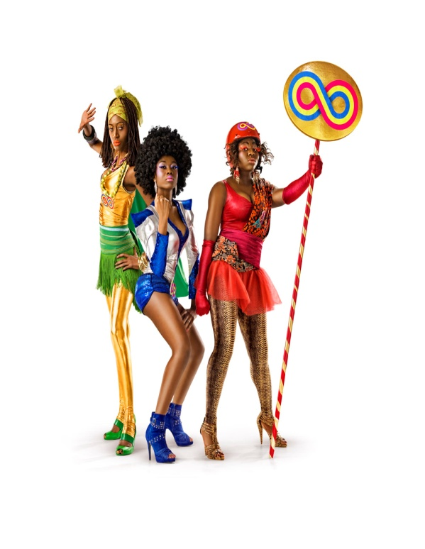




1A Założenia kampanii - Refresh marki 36.6
nowy wizerunek
„siostry bezendu”
nowa oferta
„rozmowy i smsy bezendu”
„swoboda komunikacji”
„word of mouth”

Slide 3

1B Założenia kampanii - Refresh marki 36.6
Naszym zadaniem było dotarcie do bardzo specyficznej grupy docelowej poprzez stworzenie wiarygodnej komunikacji generującej Word of Mouth.
Kluczowym przekazem kampanii była „swoboda komunikacji” – jeden spójny, główny benefit, jakim jest możliwość komunikacji bez ograniczeń/ bez limitów.
Zależało nam na szerokim zakomunikowaniu odświeżonej marki 36.6 i motywu „sióstr bezendu”.
Dodatkowo chcieliśmy uświadomić konsumentom, benefity, które daje im nowa, odświeżona marka, czyli „rozmowy i smsy bezendu”.

Slide 4
2A Do kogo trafiamy? Grupa docelowa.
Kim są?
CO ROBIĄ?
robią to co lubią, czują
MUZYKA
ZNAJOMI
młodzi
INTERNET
mają własne zdanie
CZAS WOLNY
SMSY
reklamoodporni
IMPREZY
SPORT
spontaniczni
wyluzowani
SPOŁECZNOŚCI
nikogo nie udają
HOBBY

Slide 5
2B Do kogo trafiamy?
Grupa docelowa.
Celem kampanii było dotarcie do młodzieży, która powoli wyrasta ze świata nastolatków i jest nieustannie atakowana reklamą, ale uważa się za „reklamoodporną”.
Dbają o swoją „strefę swobody”, w świecie w którym wszyscy dookoła mówią im co mają robić, jak mają wyglądać, w co mają się ubierać…
Do grupy docelowej należą młodzi ludzie, którzy poszukują swojego własnego JA, tego kim są i dokąd chcą zmierzać.

Slide 6












3A Bezendu, bezendu, bezendu…
TV
Internet
Kino
OOH

Slide 7
3B Bezendu, bezendu, bezendu…
Ze względu na specyfikę grupy docelowej komunikację przeprowadziliśmy wielotorowo:
  Standardowe wykorzystanie masowych mediów: TV (stacje ogólnopolskie i stacje tematyczne), Internet (główne portale, pakiety dedykowane, telewizja internetowa), OOH (tablice 6x3, 12x4), Kino (51 kin).
Niestandardowe wykorzystanie popularnych formatów TV, z którymi identyfikują się młodzi:
  You Can Dance
  Kuba Wojewódzki
  Akcje dedykowane dla użytkowników 36.6:
  Noc Kina Bezendu
  Multikino Bezendu

Slide 8

4A Siostry w programach rozrywkowych TVN
Filmiki do obejrzenia – proszę kliknąć na ikonę programu

Slide 9
4B Siostry w programach rozrywkowych TVN
Umieściliśmy siostry bezendu w dwóch popularnych programach rozrywkowych TVN, które mają bardzo wysoką oglądalność w naszej grupie docelowej:
    Kuba Wojewódzki - prowadzący został uznany za autorytet młodzieży, wskazany w badaniu przeprowadzonym przez Rzeczpospolitą na zlecenie Millward Brown SMG/KRC*
    You Can Dance – Wielka Bitwa – kultowy show, który zapoczątkował modę na taniec wśród młodych ludzi
Wizerunek sióstr został naturalnie wpleciony w format programów, u Kuby Wojewódzkiego wystąpiły w roli hostess wręczających prezenty gościom. W wielkiej bitwie tańczyły i zachęcały widzów do głosowania.
Źródło: Rzeczpospolita

Slide 10



5A Multikino bezendu
Kontynuacja
Komunikacji
Bezendu
Noc Kina Bezendu
Multikino Bezendu

Slide 11
5B Multikino bezendu
Przeprowadziliśmy akcje dedykowane dla użytkowników 36.6, aby dotrzeć do młodzieży w miejscu spędzania przez nich wolnego czasu i przedstawić benefit nielimitowości/ bezendowości oferty.
Chcieliśmy pokazać młodym ludziom, co oznacza hasło bezendu, odnosząc się do mechanizmu niekończących się bonusów w 36.6.
    Noc Kina Bezendu – dosypki pop cornu i dolewki napoju bez limitu
    Multikino Bezendu – karnet uprawniający do odbioru darmowego biletu do Multikina, codziennie przez 60 dni, w wakacje.

Slide 12

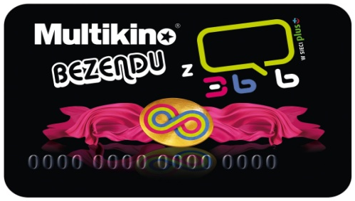
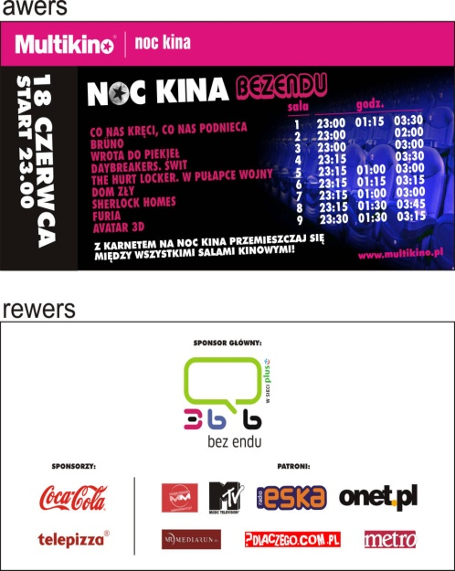
6A Co osiągnęliśmy?
REZULTATY
• Już po pierwszym miesiącu działań liczba fanów osiągnęła 10.000 osób.
• Obecnie na stronie jest ponad 20 tys. aktywnych użytkowników.
• Ponad 80 tys. unikalnych odsłon strony.
• Ponad 6 tys. interakcji z fanami (komentarze, „lubię to", wpisy na tablicy)
Mocna strona kampanii to jenak nie tylko liczba fanów, ale przed wszystkim dialog z odbiorcami - sposób, w jaki marka komunikuje się z użytkownikami i zdobywa stałych i aktywnych zwolenników.
AMR w naszej TG:
70 006 osób
AMR w naszej TG:
80 795 osób
Źródło AGB Nielsen
[…]„Siostry" już po pierwszym miesiącu „zaczęły żyć własnym życiem": na Facebook.com został utworzony FAN KLUB SIÓSTR BEZ ENDU!!!, jako oddolna inicjatywy użytkowników, powstały także zabawne przeróbki reklamy na Youtube oraz Demotywatorach.
Podczas akcji Multikino Bezendu sprzedaliśmy więcej karnetów niż zakładaliśmy (indeks 110).
Na „Noc kina bezendu” przyszło prawie 17 tys widzów.
Źródło: http://www.121pr.pl

Slide 13
6B Co osiągnęliśmy?
Kampania Refresh 36.6 oparta na komunikacji Bezendu, okazała się dużym sukcesem.
Dzięki precyzyjnie dopasowanej komunikacji udało nam się dotrzeć do specyficznej grupy docelowej:
  TV – show Kuby Wojewódzkiego obejrzało 70 006 osób z naszej grupy docelowej, wielką bitwę 80 795 osób.
  Internet – Facebook: po pierwszym miesiącu działań liczba fanów osiągnęła 10 tys. osób. Obecnie na stronie jest ponad 20 tys. aktywnych użytkowników. Ponad 80 tys. unikalnych odsłon strony.
  Kino – w Nocy Kina Bezendu wzięło udział ok. 17 tys. widzów.
  Nasze działania sprawiły, że siostry stały się rozpoznawalne wśród młodych ludzi. Również słowo „bezendu", przyjęło się w grupie docelowej i na stałe zostało włączone do potocznego języka.

